Slide 1
Abraham Cepeda Oseguera
Configuración básica de Cisco ASA

Slide 2
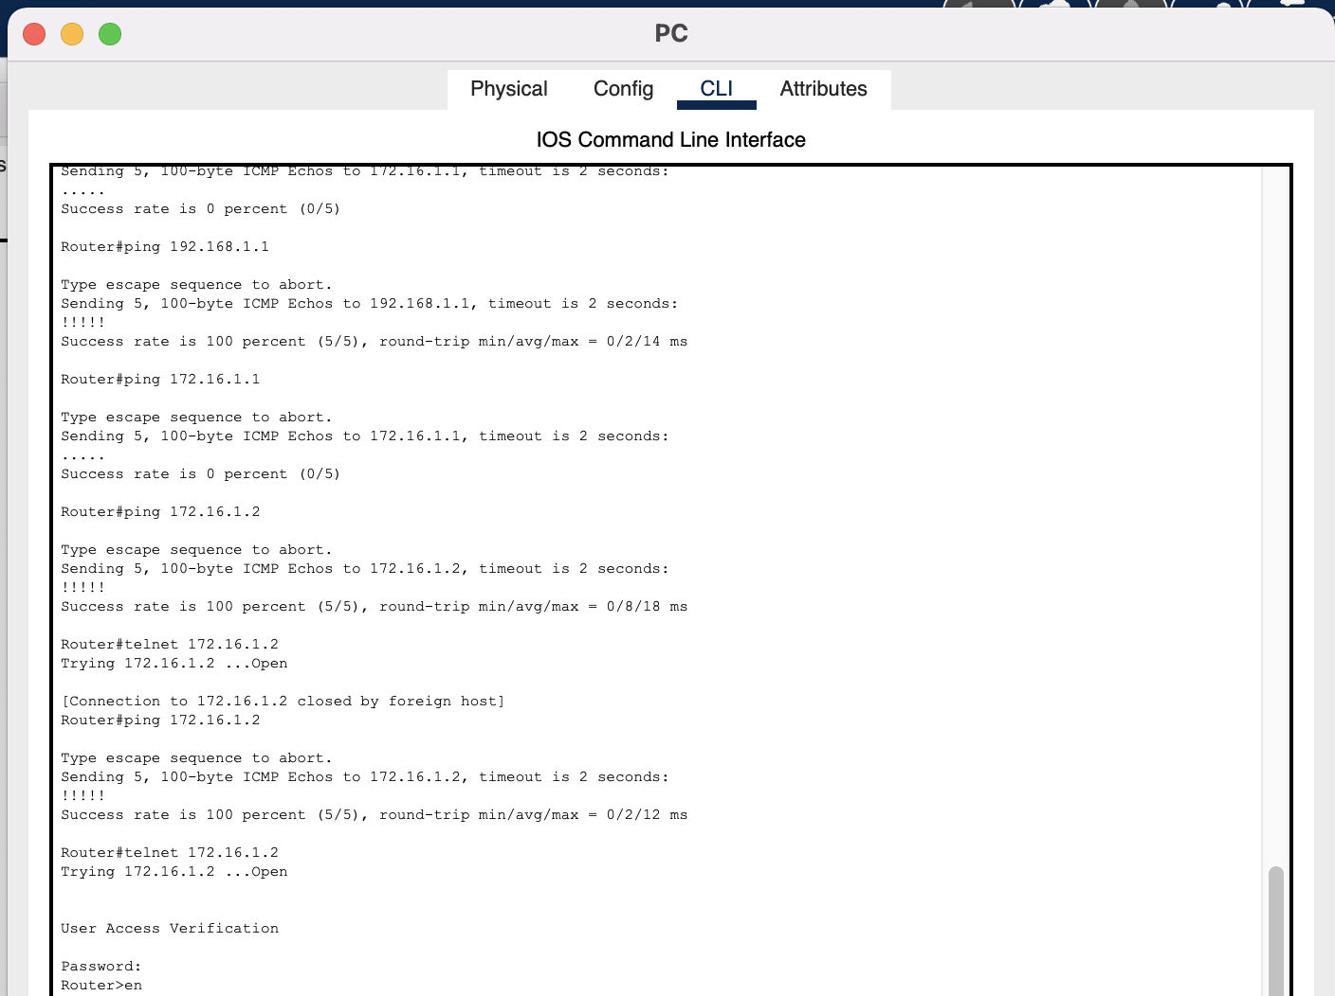
Telnet a 172.16.1.2

Slide 3
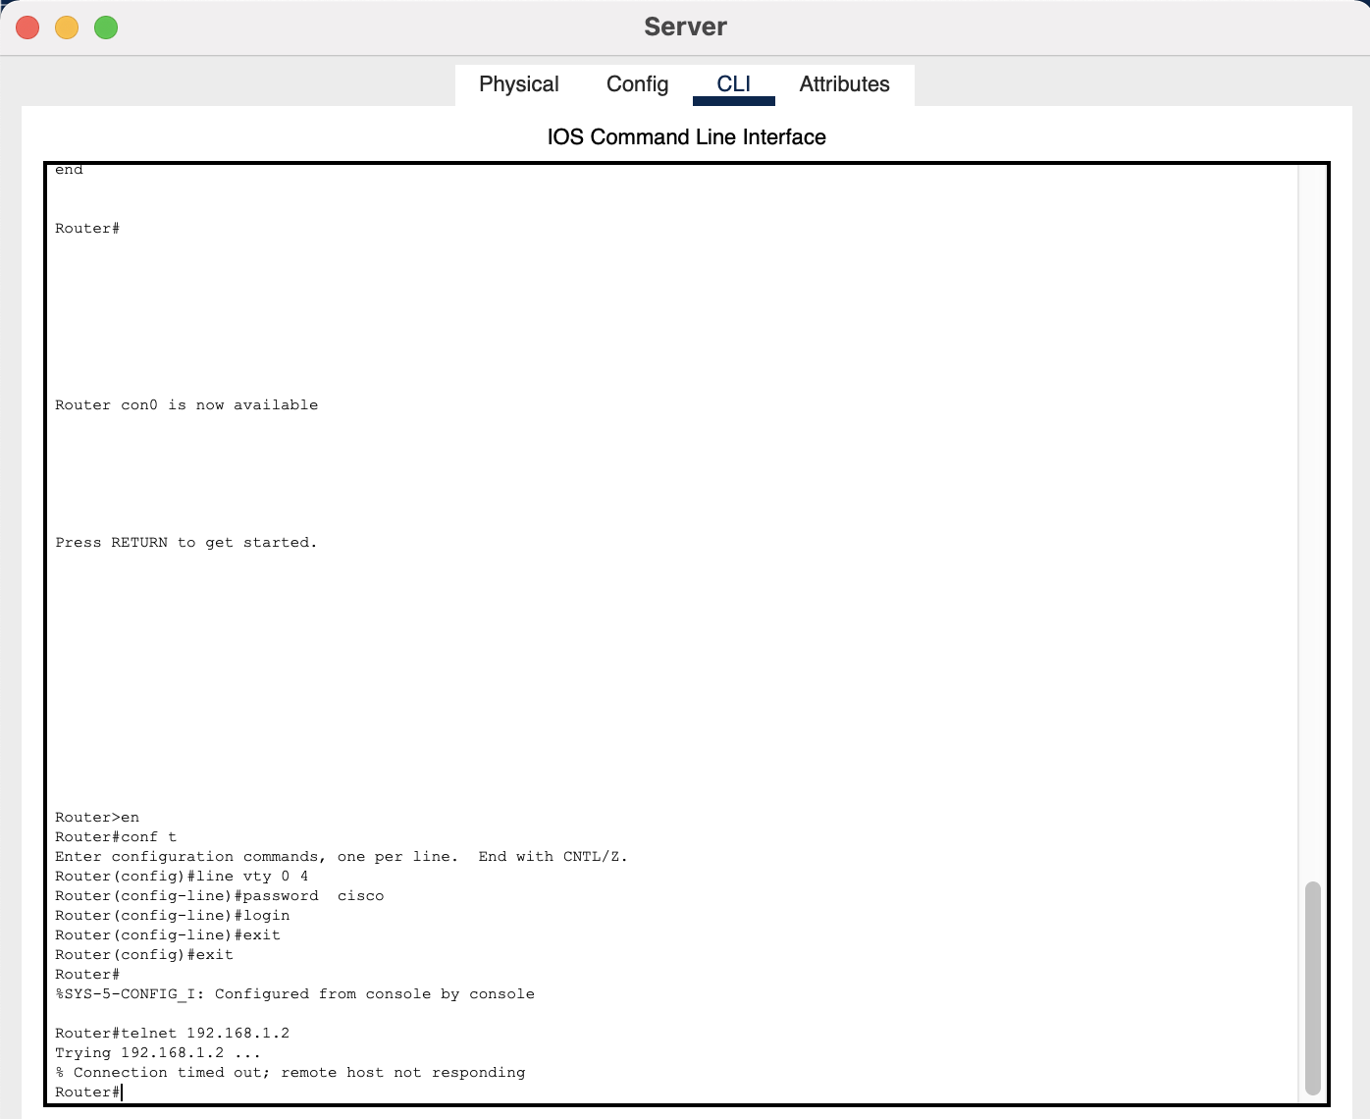
Telnet a 192.168.1.2

Slide 4
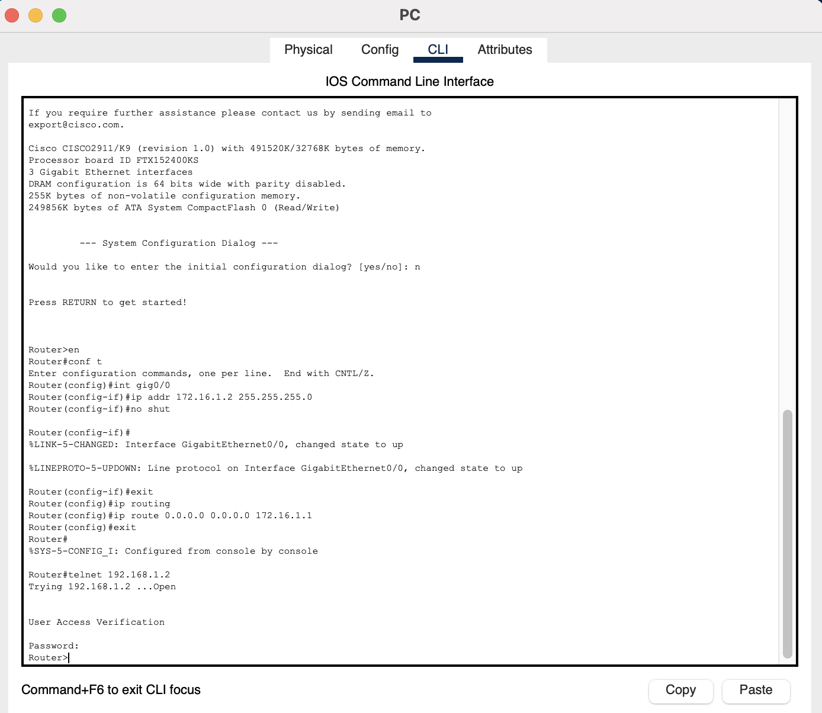
PC a server interno

